Slide 1
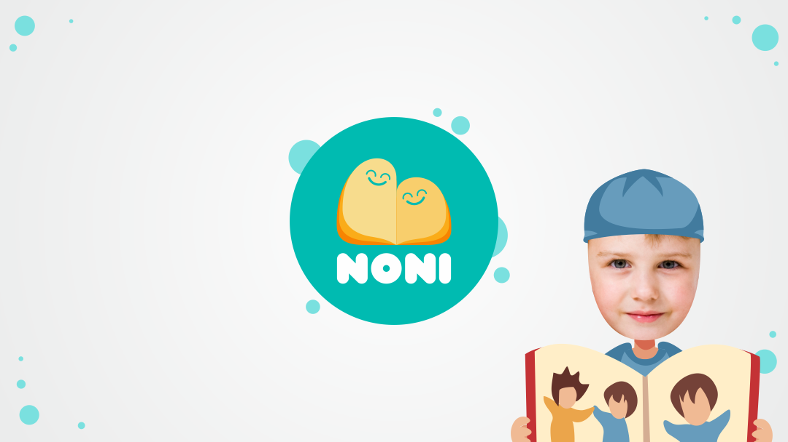

Slide 2
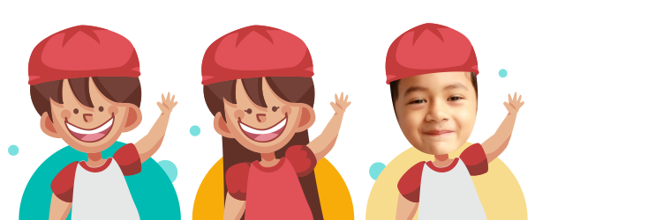
Alcance
Antecedentes: Noni hoy
En Noni, Creamos historias personalizadas e interactivas para niños de la primera infancia,
hasta 5 años. El propósito es recuperar con cuentos, a la hora de ir a la cama, el espacio
de vinculación afectiva y formativa entre padres e hijos. Estas historias están pensadas con
temáticas, colores, movimientos, sonidos y melodías que alimentan la imaginación y
desarrollan el gusto por escuchar historias.
El aspecto destacado y atractivo para el niño consiste en la personalización del personaje
principal de cada historia con la cara fotografiada del niño/a, convirtiéndolo así en el
protagonista de la aventura.

Slide 3
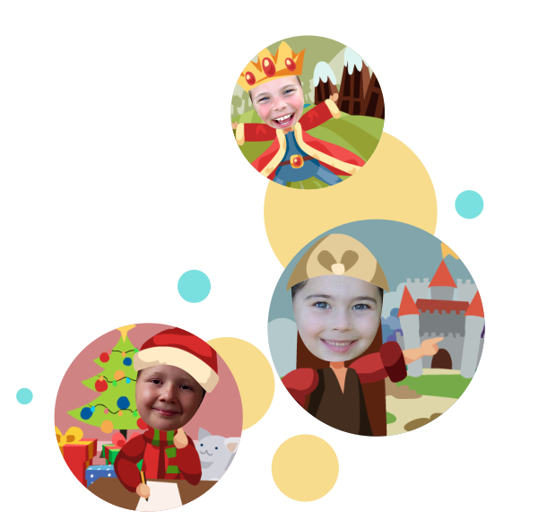
Características principales
·Crea perfiles con la cara, el sexo y el nombre de los niños
·Elije una foto de tu librería digital o saca una foto en el momento
·Lee la historia en tres idiomas: español, portugués e inglés
·Cuenta con música, y sonidos, que pueden silenciarse.
·Voltea las páginas pulsando las flechas o arrastrando la página con el dedo
·El producto puede ser utilizado off line (una vez descargado)
Hoy Noni, en fase beta, y ya cuenta con tres cuentos, orientados a niños pequeños.

Slide 4
Objetivos a futuro junto a Ceibal
Ampliar el alcance de Noni a niños de hasta 6 ó 7 años, para lo cual necesitamos.
Relativas al contenido
a.Desarrollar nuevas historias que involucren a los niños en nuevas temáticas, siempre involucrándolos como protagonistas,
y generando de una forma lúdica, el gusto por el conocimiento, en línea con la dinámica de un mundo más interactivo y
participativo. La generación de contenido relacionado con la currícula: así podría tratarse de distintas situaciones donde el y
sus amigos sean protagonistas: un recorrido por distintas geografías (el interior de un volcán, las planicies, o el espacio) o un
paseo por el tiempo que lo lleve a situaciones que lo introduzcan temas relacionados con la historia siempre desde una óptica
lúdica (cabalgando sobre un tiranosaurio Rex).
Relativas a las funcionalidades
Desarrollar nuevas funcionalidades (gimmics), que estén relacionados con esta etapa de desarrollo etario, favoreciendo las
relaciones con sus amigos y familiares.
Para esto pensamos en
a.Incluir la personalización de más personajes en las historias.
Su amigo, su mascota, o algún juguete.
b.La posibilidad de que sus padres bajen algunas de estas imágenes, y puedan compartirlas con la familia o sus amigos.
c.Posibilidad de grabar el texto de cada página con la voz del maestro (o padre o niños)
Hoy ya contamos con una plataforma funcionando, y tres historias finalizadas. La plataforma está disponible y lista para
llenar de contenido, y ampliar en sus capacidades, a un grupo etario mayor .

Slide 5
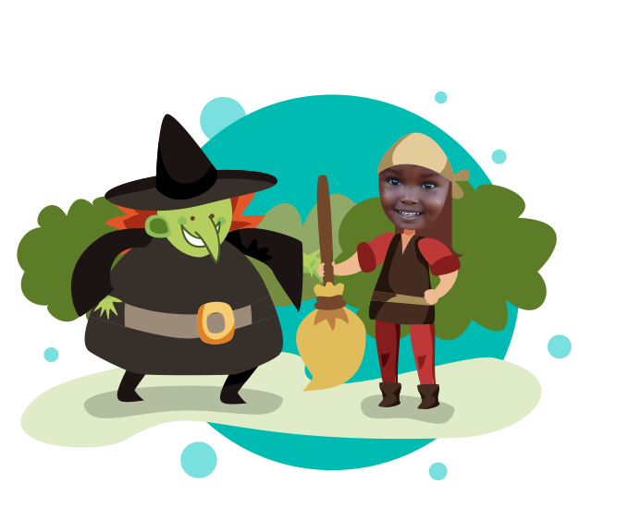
Prototipo - Grado de desarrollo
La aplicación actual puede bajarse desde
www.noni.com.ar
Resultados del testing
Fotos

Slide 6

Fundamento pedagógico
Noni es una serie de cuentos interactivos para niños de entre 2 y 5 años que contribuye
con la formación de lectores y potencia las posibilidades de los medios digitales. Son
cuentos participativos que a través de una estrategia de personalización, ubican a los
niños como protagonistas de las historias. Los cuentos de Noni permiten afianzar la
comprensión lectora, conversar sobre temas que son comunes para todos los chicos,
trabajar miedos e inseguridades a partir de narraciones con humor y explorar las
posibilidades participativas del entorno digital.
El formato de historias breves con personajes bien definidos que aquí se presentan es
adaptable a textos de distinto tipo -cuentos, poesías, crónicas, textos informativos- sobre
los que se montan escenarios para la participación. Se pueden desarrollar simulaciones
específicas para distintas áreas curriculares y ampliar las posibilidades de personalización
de las historias, habilitando a los participantes a asumir distintos puntos de vista y trabajar
temas de mayor complejidad, acordes con las edades de los niños.
Incluir notas sobre la importancia de la lectura en la infancia temprana / y sobre fomentar el
trabajo en grupos en el mismo periodo.
Equipo responsable del desarrollo

Slide 7
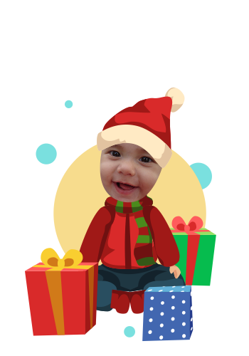
Cronograma tentativo
lo hacemos en menos de 5 meses?? / con cuanta plata??
ver detalle de cronograma en la propuesta Económica
Cronograma tentativo
Juan Massuh
texto
Juan Pablo Mascali
texto
Mariano Obeid
texto

Slide 8
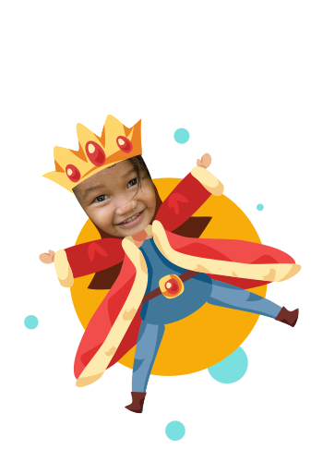
Propuesta Económica
$tiempo
Desarrollo de X cantidad de historiasxxxxyyyy
Desarrollo de funcionalidad incorporar amigos
Desarrollo de la funcionalidad grabación de voz
Desarrollo de la funcionalidad compartir
Dado que Noni se encuentra en estado de evolución avanzado,
para el cual ya hemos realizado gran parte de la inversión,
(sin llegar al estadio 2, de lanzamiento), nuestra propuesta es
desarrollar contenido exclusivo para Ceibal, en Uruguay ,
mencionando la participación de Ceibal en estas historias, y
según el grado de apoyo en el desarrollo del software también
mencionarlo en el mismo, pero sin que esto signifique, en el
caso del software, ninguna exclusividad por parte de Ceibal.

Slide 9

Propuesta Técnica
Noni es compatible con Android 4,0 y corre sobre las tabletas mencionadas.
Verificar Alcatel!!!!
Otros….
Benchmark
http://www .storybots.com/welcome
http://www .storyme.co/
http://www .playtales.com/en/gold
https://www .meegenius.com/store/collection
Sistemas
iOS, Android

